Slide 1
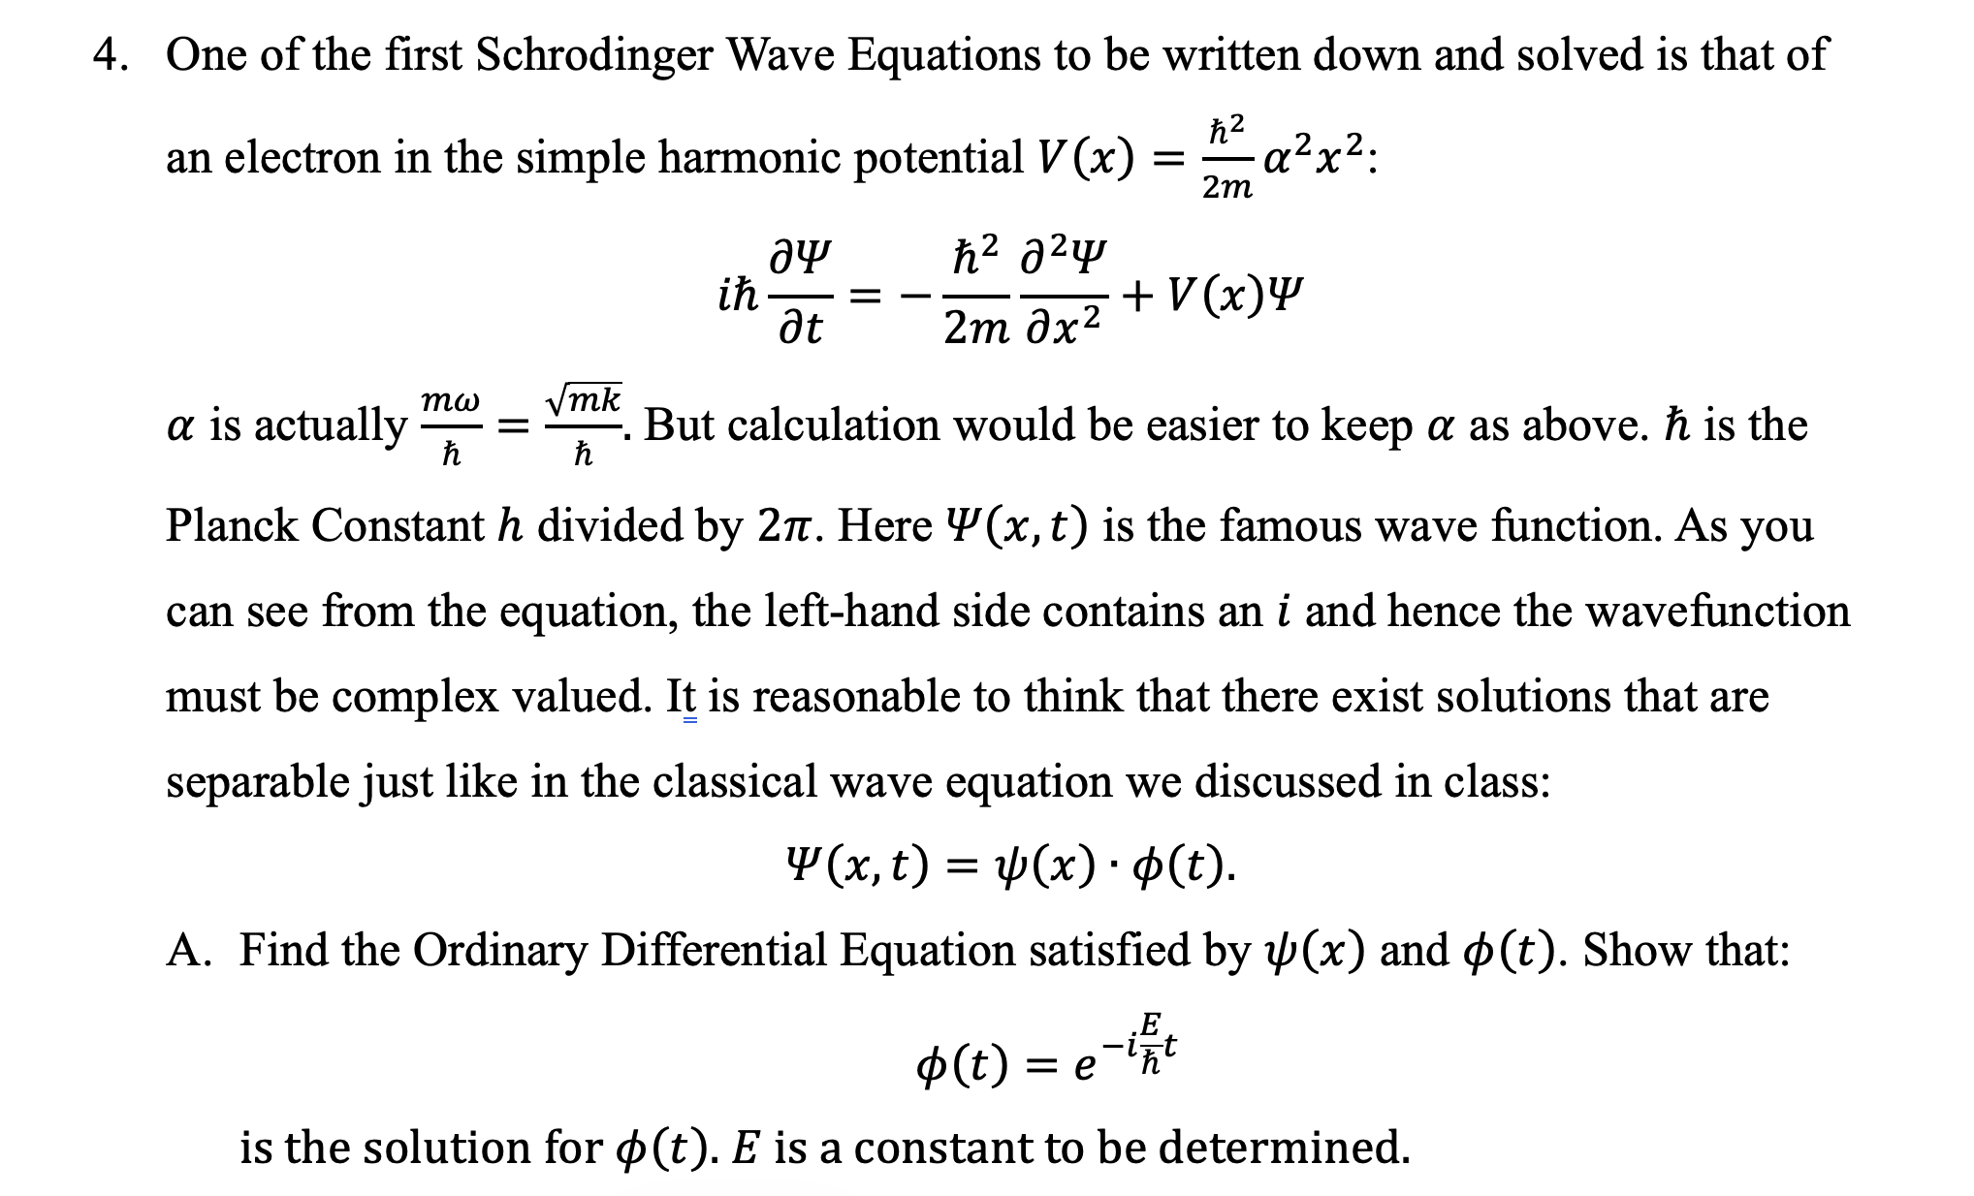

Slide 2
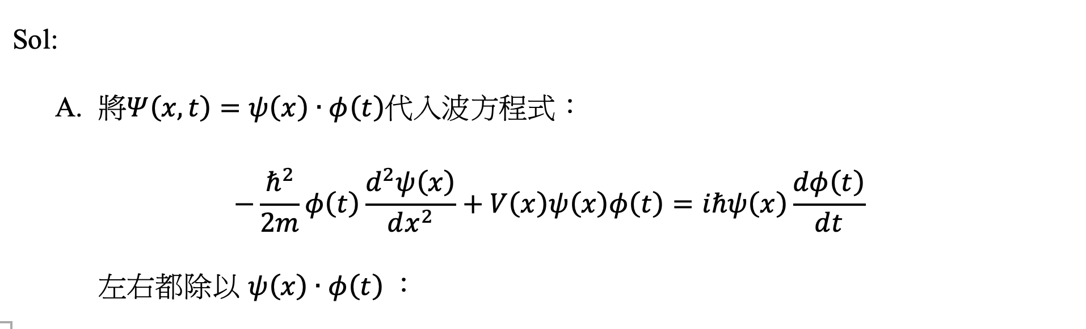
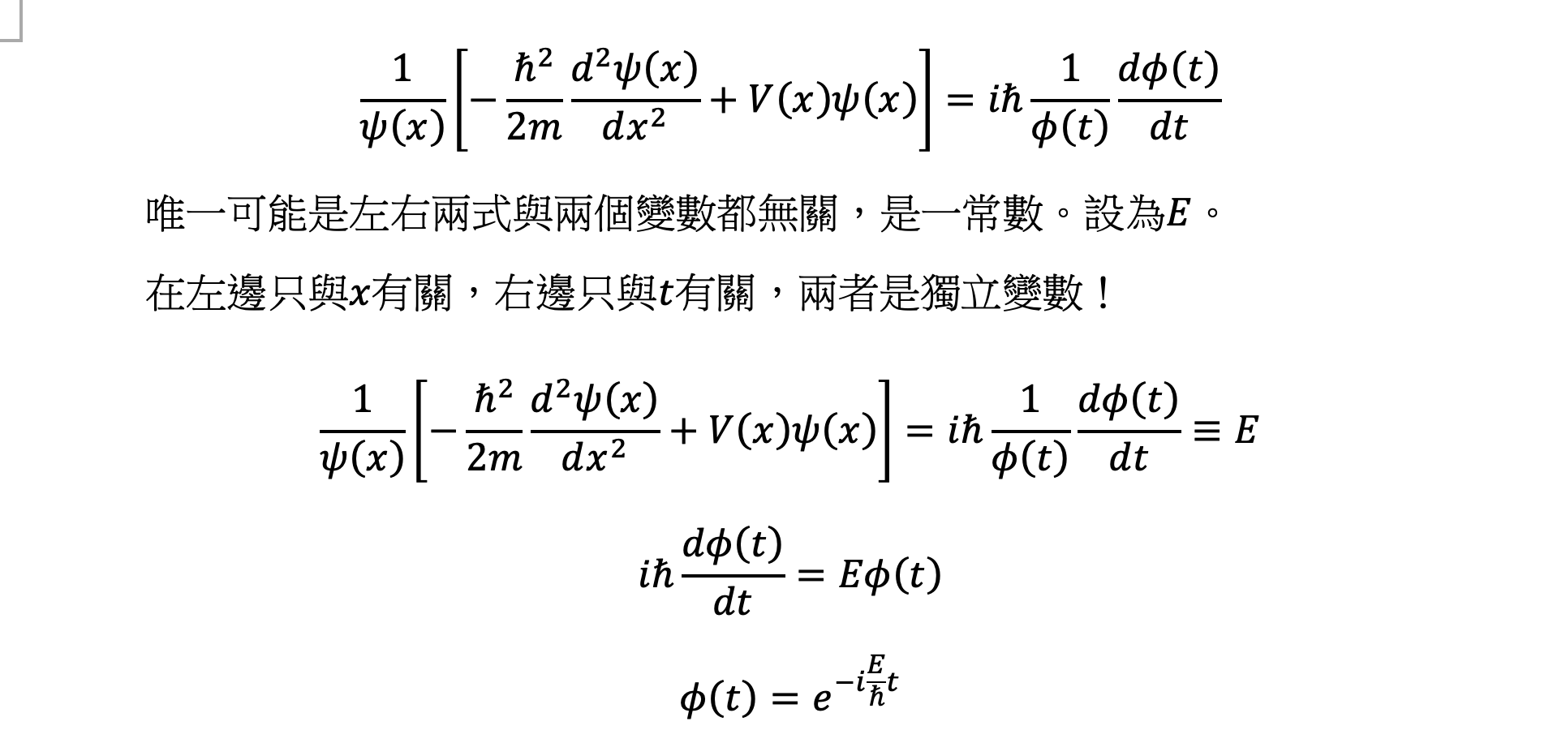



方程式與空間有關的運算，稱算子，及與時間有關運算是分開的。
對空間運算，$φ\left(t\right)$如同一個常數，反之亦然。
這樣得到的稱為定態解Stationary State。
若$E=ℏω$，
$$φ\left(t\right)=e^{iωt}$$
以上適用於任何位能$V\left(x\right)$！
如同簡諧運動

Slide 3

以上適用於任何位能$V\left(x\right)$！
薛丁格波的系統如同古典波，
它有一系列如同簡諧運動的模式解，在這裡通常稱定態解。
當然我們也可以要求位能$V\left(x\right)=\frac{ℏ^{2}}{2m}α^{2}x^{2}$就是彈力位能，
這樣的電子波就叫量子簡諧振盪器，或簡稱量子彈簧！

Slide 4
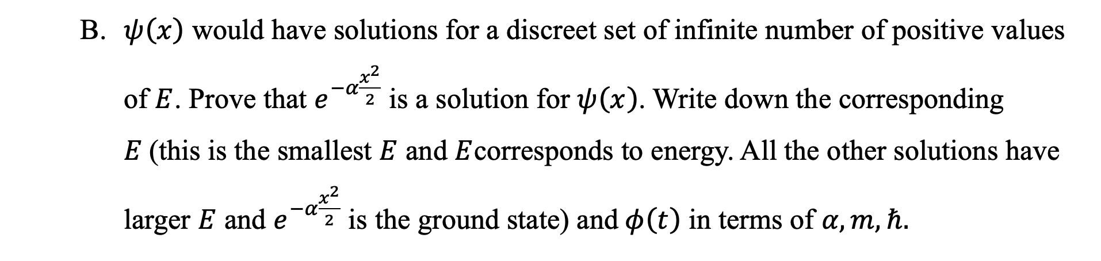
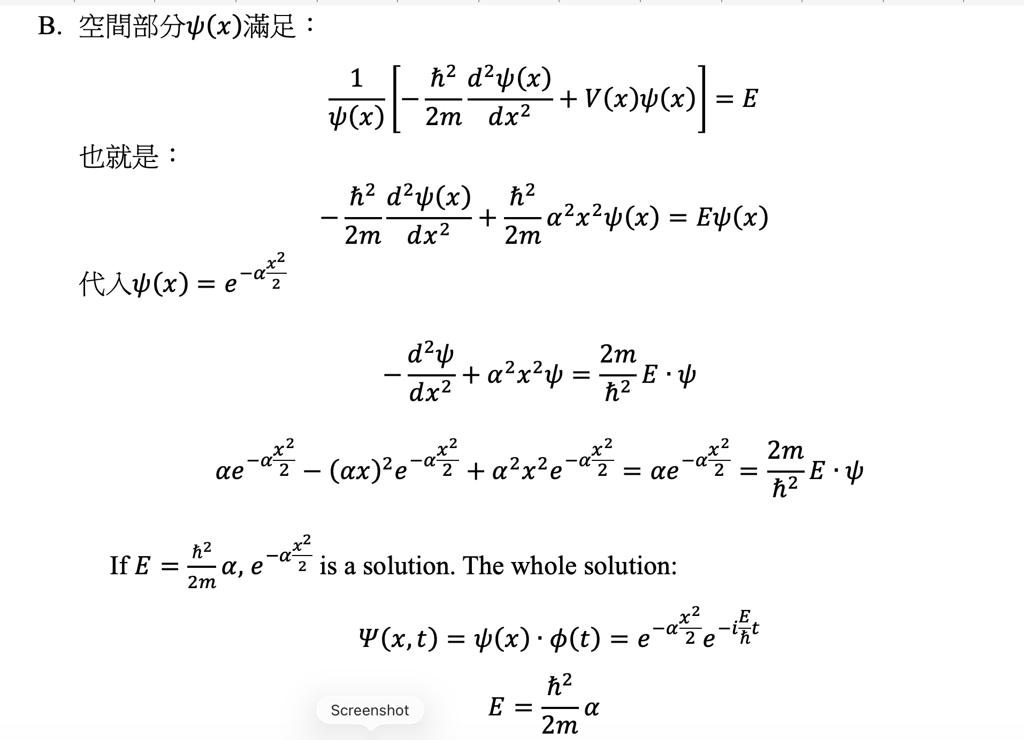
這是常微分方程式，也是本徵值方程式，
專業：Sturm-Liouville eigenfunction problem

Slide 5
前情提要

Slide 6
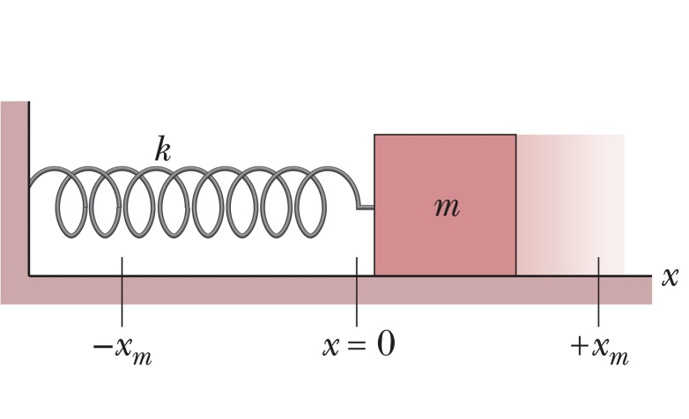

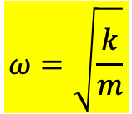
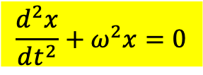
簡諧運動的運動方程式
$$F=−kx$$
$$ω=\sqrt{\frac{k}{m}}$$
$$\frac{d^{2}x}{dt^{2}}+ω^{2}x=0$$

Slide 7
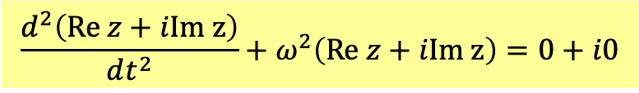
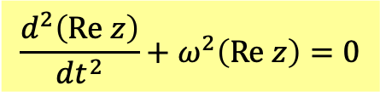
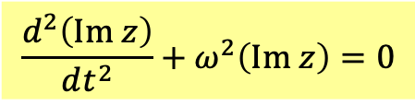

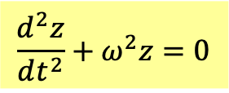
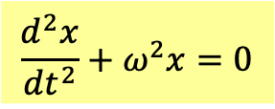

簡諧振盪器，以複數方法求解：
$$\frac{d^{2}x}{dt^{2}}+ω^{2}x=0$$
首先將這個式子裡的 $x$ 推廣為一個複數 $z$。
$$\frac{d^{2}z}{dt^{2}}+ω^{2}z=0$$
注意複數$z$包含實數部$Re z$與虛數部$Im z$。
$$\frac{d^{2}\left(Re z+iIm z\right)}{dt^{2}}+ω^{2}\left(Re z+iIm z\right)=0+i0$$
因為方程式是線性的，$z$的實數部與虛數部也同時滿足原來$x$滿足的方程式！
如果能解出複數$z$，再取其實數部或虛數部，即可得到原方程式的實數解 x。
$$\frac{d^{2}\left(Re z\right)}{dt^{2}}+ω^{2}\left(Re z\right)=0$$
$$\frac{d^{2}\left(Im z\right)}{dt^{2}}+ω^{2}\left(Im z\right)=0$$

Slide 8

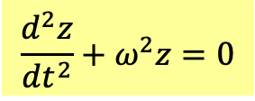




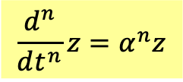



$$\frac{d^{2}z}{dt^{2}}+ω^{2}z=0$$
如果我們大膽地猜，解正比於一個複數指數函數：
$$z=z_{0}e^{αt}$$
上式所有項都正比於$z：$
$$\frac{d^{n}}{dt^{n}}z=α^{n}z$$
微分的次數對應$α$的冪次。
$$α^{2}z+ω^{2}z=0$$
$$α^{2}+ω^{2}=0$$
原來的微分方程式現在一項對一項地轉化為未知的𝛼滿足之代數方程式。
α 可被解出：
$$α_{±}=±iω$$
解出複數解$z$：
$$z_{±}=z_{0}e^{\text{±}iωt}$$

Slide 9
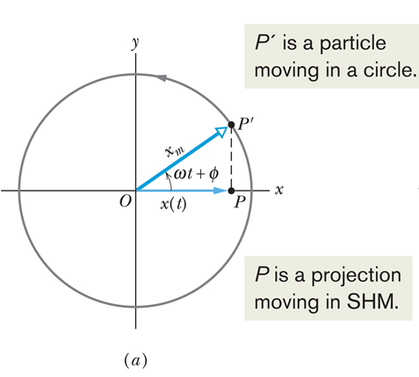










$$z_{±}=z_{0}e^{\text{±}iωt}$$
$z_{0}$是一個複數常數，因此可以寫成：
$$z_{0}=Ae^{iφ}$$
$A,φ$是兩個實數常數。
$$z_{+}=Ae^{i\left(ωt+φ\right)}=A\cos\left(ωt+φ\right)+iA\sin\left(ωt+φ\right)$$
這就是簡諧運動的複數解！
假想圓就是此複數解$Ae^{i\left(ωt+φ\right)}$在其複數平面上的表現！
取其實數部，就得到簡諧運動的實數解！
$$A\cos\left(ωt+φ\right)=Re\left[Ae^{i\left(ωt+φ\right)}\right]$$
$$Im$$
這個解有兩個未定常數，因此就是最普遍的解了。
$$Ae^{i\left(ωt+φ\right)}$$
$$A$$
$$\left(ωt+φ\right)$$
$$Ae^{i\left(ωt+φ\right)}$$
簡諧運動！
$$Re$$

Slide 10

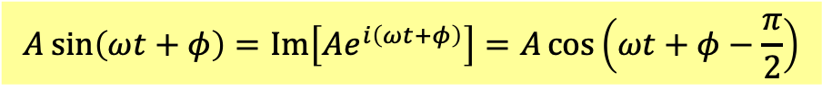
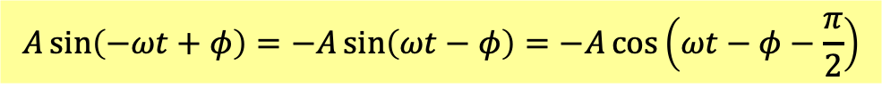


那$z_{+}$的虛數部及$z_{−}$呢？：
$$A\sin\left(ωt+φ\right)=Im\left[Ae^{i\left(ωt+φ\right)}\right]=A\cos\left(ωt+φ−\frac{π}{2}\right)$$
$z_{+}$的虛數部及$z_{+}$的實數部等價。
同理$z_{−}$的實數部及虛數部也與$z_{+}$的實數部等價。
$$A\cos\left(−ωt+φ\right)=A\cos\left(ωt−φ\right)$$
$$A\sin\left(−ωt+φ\right)=−A\sin\left(ωt−φ\right)=−A\cos\left(ωt−φ−\frac{π}{2}\right)$$
$$z=z_{0}e^{iωt}$$
就足夠了。

Slide 11
方程式與空間有關的運算，稱算子，及與時間有關運算是分開的。
對空間運算，$φ\left(t\right)$如同一個常數，反之亦然。
這樣得到的稱為定態解Stationary State。
若$E=ℏω$，
$$φ\left(t\right)=e^{iωt}$$
以上適用於任何位能$V\left(x\right)$！
如同簡諧運動

Slide 12
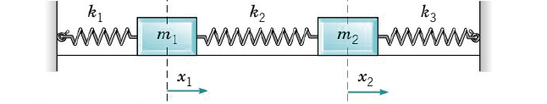
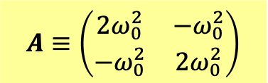
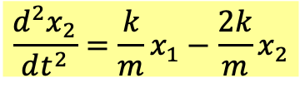

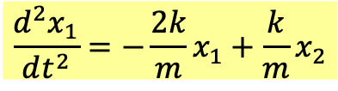
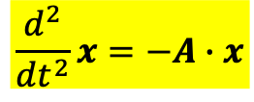
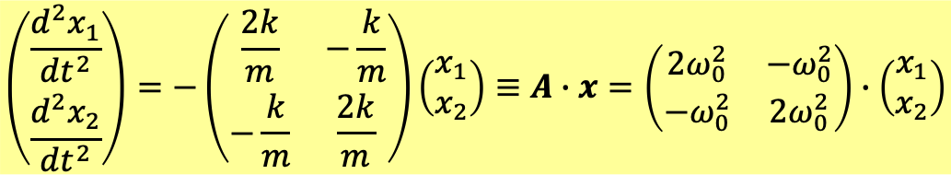
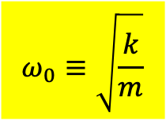
耦合振盪 coupled oscillation
$$\frac{d^{2}x_{1}}{dt^{2}}=−\frac{2k}{m}x_{1}+\frac{k}{m}x_{2}$$
$$\left(\begin{matrix}\frac{d^{2}x_{1}}{dt^{2}} \\ \frac{d^{2}x_{2}}{dt^{2}}\end{matrix}\right)=−\left(\begin{matrix}\frac{2k}{m} & −\frac{k}{m} \\ −\frac{k}{m} & \frac{2k}{m}\end{matrix}\right)\left(\begin{matrix}x_{1} \\ x_{2}\end{matrix}\right)≡A∙x=\left(\begin{matrix}2ω_{0}^{2} & −ω_{0}^{2} \\ −ω_{0}^{2} & 2ω_{0}^{2}\end{matrix}\right)∙\left(\begin{matrix}x_{1} \\ x_{2}\end{matrix}\right)$$
$$\frac{d^{2}x_{2}}{dt^{2}}=\frac{k}{m}x_{1}−{\frac{2k}{m}x}_{2}$$
矩陣
行向量
$$ω_{0}≡\sqrt{\frac{k}{m}}$$
$$x≡\left(\begin{matrix}x_{1} \\ x_{2}\end{matrix}\right)$$
$$A≡\left(\begin{matrix}2ω_{0}^{2} & −ω_{0}^{2} \\ −ω_{0}^{2} & 2ω_{0}^{2}\end{matrix}\right)$$
$$\frac{d^{2}}{dt^{2}}x=−A∙x$$

Slide 13








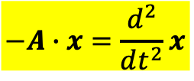

$$−A∙x=\frac{d^{2}}{dt^{2}}x$$
假設行向量解也可以寫成複數指數函數：
$$x=ae^{iωt}$$
$$a≡\left(\begin{matrix}a_{1} \\ a_{2}\end{matrix}\right)$$
微分方程組被轉化為矩陣$A$的本徵值$ω$問題，$a$稱為本徵向量 。
$$A∙a=ω^{2}a$$
本徵值$ω^{2}$有兩個實數，各自對應一本徵向量$a$。
$$ω_{1}≡ω_{0}$$
$$a^{\left(1\right)}=c_{1}\left(\begin{matrix}1 \\ 1\end{matrix}\right)$$
$$x=a^{\left(1\right)}e^{iω_{1}t}$$
$$ω_{2}≡\sqrt{3}ω_{0}$$
$$a^{\left(2\right)}=c_{2}\left(\begin{matrix}1 \\ −1\end{matrix}\right)$$
$$x=a^{\left(2\right)}e^{iω_{2}t}$$
一個本徵向量就對應一個解，一個可獨立振盪的模式。模式解Mode。

Slide 14
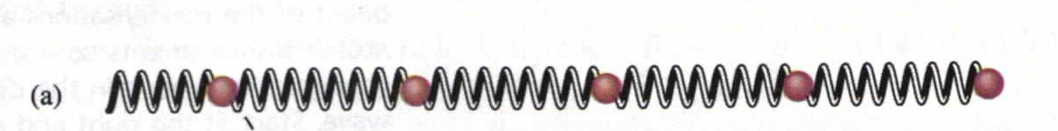
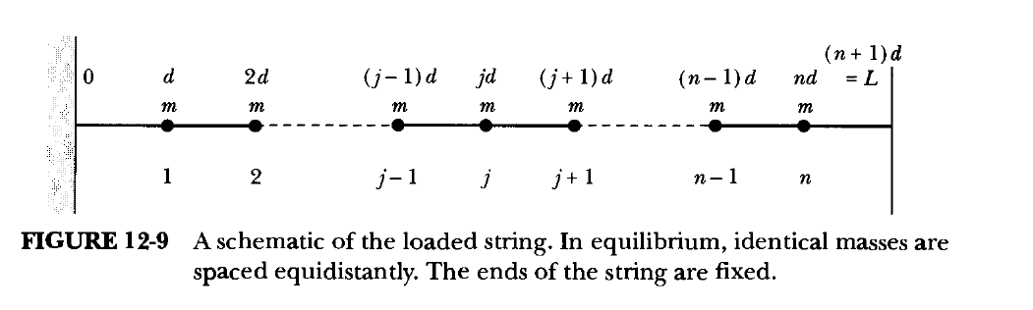
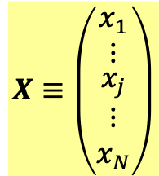

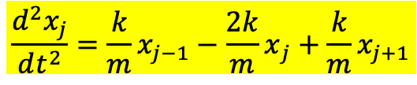
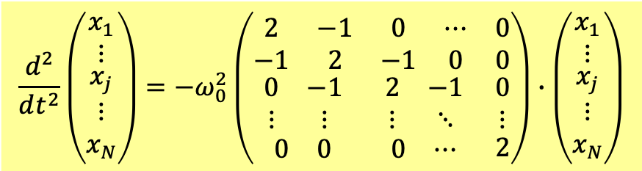



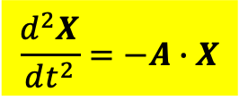




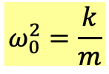

Now extend the formalism to a large number $n$ of particles.
$$x_{j−1}$$
$$x_{j}$$
$$\left(N+1\right)d$$
$$\left(N−1\right)d$$
$$Nd$$
$$N−1$$
$$N$$
$$j=1,2⋯N$$
$$\frac{d^{2}x_{j}}{dt^{2}}=\frac{k}{m}x_{j−1}−{\frac{2k}{m}x}_{j}+\frac{k}{m}x_{j+1}$$
$$ω_{0}^{2}=\frac{k}{m}$$
$$\frac{d^{2}}{dt^{2}}\left(\begin{matrix}\begin{matrix}x_{1} \\ ⋮\end{matrix} \\ \begin{matrix}x_{j} \\ \begin{matrix}⋮ \\ x_{N}\end{matrix}\end{matrix}\end{matrix}\right)=−ω_{0}^{2}\left(\begin{matrix}\begin{matrix}2 & −1 \\ −1 & 2\end{matrix} & \begin{matrix}0 & ⋯ \\ −1 & 0\end{matrix} & \begin{matrix}0 \\ 0\end{matrix} \\ \begin{matrix}0 & −1 \\ ⋮ & ⋮\end{matrix} & \begin{matrix}2 & −1 \\ ⋮ & ⋱\end{matrix} & \begin{matrix}0 \\ ⋮\end{matrix} \\ \begin{matrix}0 & 0\end{matrix} & \begin{matrix}0 & ⋯\end{matrix} & 2\end{matrix}\right)∙\left(\begin{matrix}\begin{matrix}x_{1} \\ ⋮\end{matrix} \\ \begin{matrix}x_{j} \\ \begin{matrix}⋮ \\ x_{N}\end{matrix}\end{matrix}\end{matrix}\right)$$
$$X≡\left(\begin{matrix}\begin{matrix}x_{1} \\ ⋮\end{matrix} \\ \begin{matrix}x_{j} \\ \begin{matrix}⋮ \\ x_{N}\end{matrix}\end{matrix}\end{matrix}\right)$$
$$\frac{d^{2}X}{dt^{2}}=−A∙X$$
$x_{1},x_{N}$二次微分的方程式中包含$x_{0},x_{N+1}$。
如果假設邊界固定，第一式就還是正確的，這就稱為Boundary Condition.
$$x_{0}=x_{N+1}=0$$

Slide 15
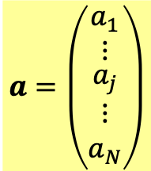



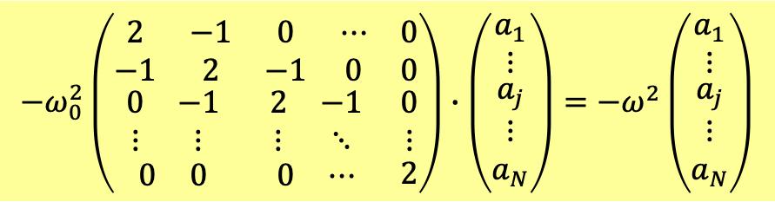
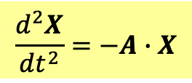
先設$x_{i}$為複數，如下猜解並代入：
$$a=\left(\begin{matrix}\begin{matrix}a_{1} \\ ⋮\end{matrix} \\ \begin{matrix}a_{j} \\ \begin{matrix}⋮ \\ a_{N}\end{matrix}\end{matrix}\end{matrix}\right)$$
$$\frac{d^{2}X}{dt^{2}}=−A∙X$$
$$X=ae^{iωt}$$
$$−A∙a=−ω^{2}a$$
微分方程組被轉化為$N×N$矩陣的本徵值問題。
$$−ω_{0}^{2}\left(\begin{matrix}\begin{matrix}2 & −1 \\ −1 & 2\end{matrix} & \begin{matrix}0 & ⋯ \\ −1 & 0\end{matrix} & \begin{matrix}0 \\ 0\end{matrix} \\ \begin{matrix}0 & −1 \\ ⋮ & ⋮\end{matrix} & \begin{matrix}2 & −1 \\ ⋮ & ⋱\end{matrix} & \begin{matrix}0 \\ ⋮\end{matrix} \\ \begin{matrix}0 & 0\end{matrix} & \begin{matrix}0 & ⋯\end{matrix} & 2\end{matrix}\right)∙\left(\begin{matrix}\begin{matrix}a_{1} \\ ⋮\end{matrix} \\ \begin{matrix}a_{j} \\ \begin{matrix}⋮ \\ a_{N}\end{matrix}\end{matrix}\end{matrix}\right)=−ω^{2}\left(\begin{matrix}\begin{matrix}a_{1} \\ ⋮\end{matrix} \\ \begin{matrix}a_{j} \\ \begin{matrix}⋮ \\ a_{N}\end{matrix}\end{matrix}\end{matrix}\right)$$
實數本徵值有$N$個，實數本徵向量也有$N$個 。此系統有$N$個模式解。

Slide 16
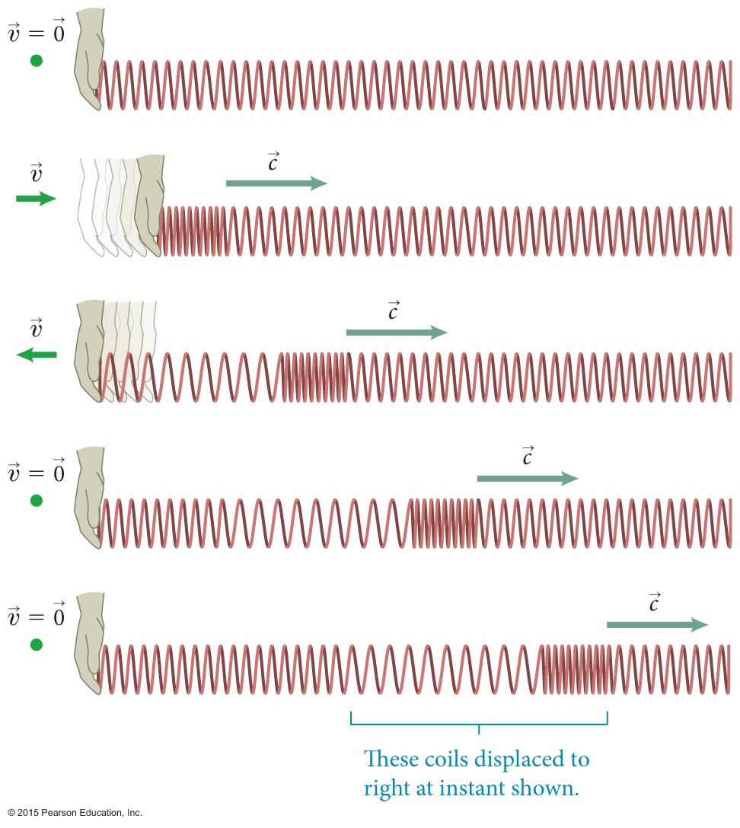
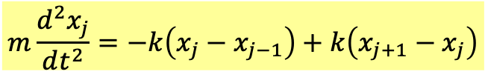
Continuum limit
$$m\frac{d^{2}x_{j}}{dt^{2}}=−k\left(x_{j}−x_{j−1}\right)+k\left(x_{j+1}−x_{j}\right)$$
Wave

Slide 17

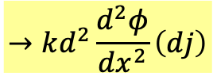
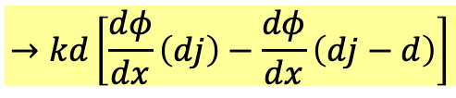
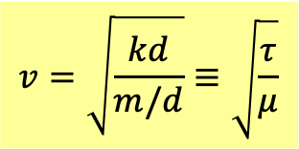
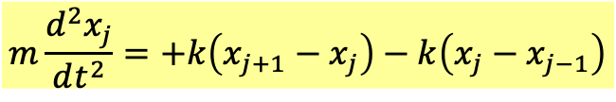
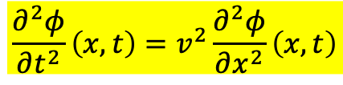
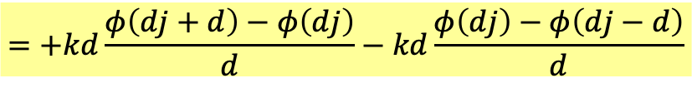
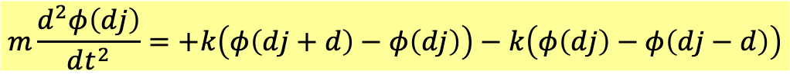



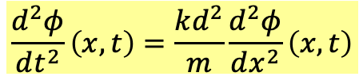
$$m\frac{d^{2}x_{j}}{dt^{2}}=+k\left(x_{j+1}−x_{j}\right)−k\left(x_{j}−x_{j−1}\right)$$
當粒子數量太龐大，用行向量就不是那麼方便，反而用函數$φ\left(x\right)$來描述更好。
$$φ\left(dj\right)≡x_{j}$$
$φ\left(dj\right)$就是第$j$個粒子的位移。
但當$N→∞,d→0$，有粒子處的位置就近乎是連續的變數：
$$dj→x$$
$$φ\left(dj\right)→φ\left(x\right)$$
$φ\left(x\right)$真的成為$x$的函數，而且$φ\left(x,t\right)$是雙變數函數。稱為波函數。
$$m\frac{d^{2}φ\left(dj\right)}{dt^{2}}=+k\left(φ\left(dj+d\right)−φ\left(dj\right)\right)−k\left(φ\left(dj\right)−φ\left(dj−d\right)\right)$$
$$=+kd\frac{φ\left(dj+d\right)−φ\left(dj\right)}{d}−kd\frac{φ\left(dj\right)−φ\left(dj−d\right)}{d}$$
$$→kd\left[\frac{dφ}{dx}\left(dj\right)−\frac{dφ}{dx}\left(dj−d\right)\right]$$
$$→kd^{2}\frac{d^{2}φ}{dx^{2}}\left(dj\right)$$
$$\frac{d^{2}φ}{dt^{2}}\left(x,t\right)=\frac{kd^{2}}{m}\frac{d^{2}φ}{dx^{2}}\left(x,t\right)$$
$$v=\sqrt{\frac{kd}{m/d}}≡\sqrt{\frac{τ}{μ}}$$
微分應是偏微分。
$$\frac{∂^{2}φ}{∂t^{2}}\left(x,t\right)=v^{2}\frac{∂^{2}φ}{∂x^{2}}\left(x,t\right)$$

Slide 18

連續介質的波方程式Wave Equation
$$\frac{∂^{2}φ}{∂t^{2}}=v^{2}\frac{∂^{2}φ}{∂x^{2}}$$
Initial Condition: 起始的弦位移$φ\left(x,0\right)$，起始的弦垂直方向速度 $\frac{∂φ}{∂t}\left(x,0\right)$。
是不是要考慮邊界差別很大！
若不需考慮邊界、離開邊界很遠，介質中會有行進波的傳播 d'Alembert solution：
$$φ\left(x,t\right)=f\left(x−vt\right)+g\left(x+vt\right)$$

Slide 19
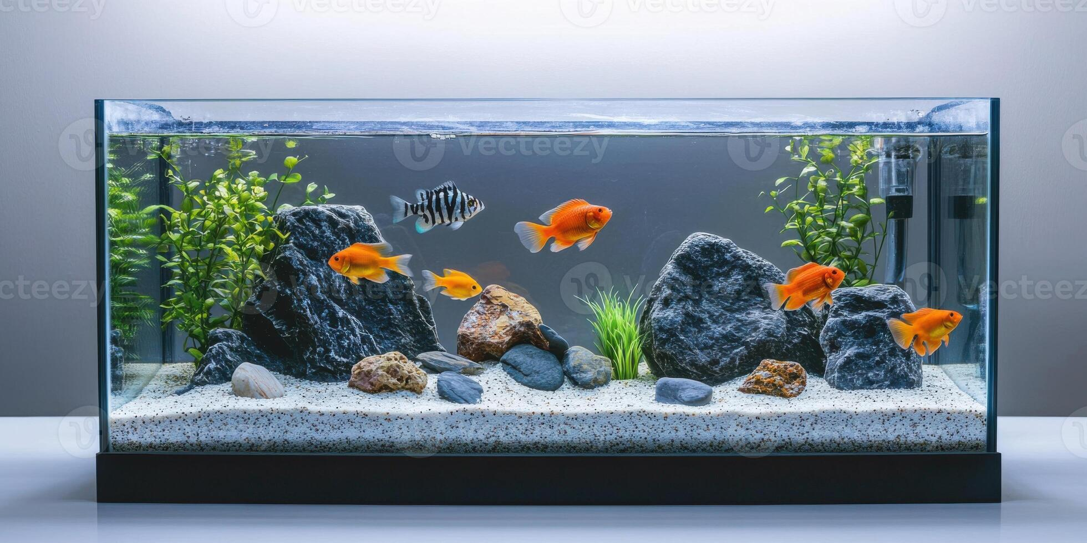
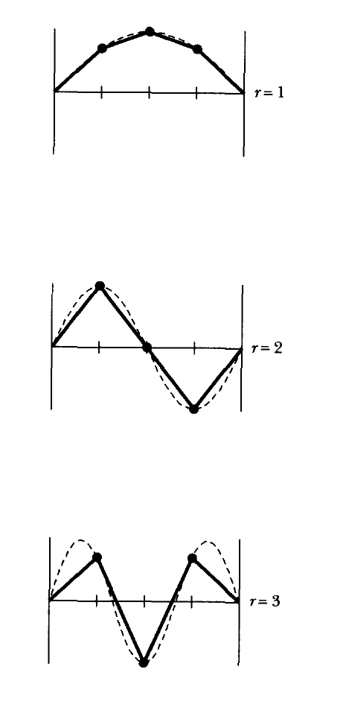
若介質大小有限，連續介質就如大數目的彈簧組，有一系列模式振動。
彈簧組運動：一個本徵向量就對應一個可獨立振盪的模式。
$$a^{\left(1\right)}\sim \left(\begin{matrix}\frac{1}{\sqrt{2}} \\ 1 \\ \frac{1}{\sqrt{2}}\end{matrix}\right)$$
$$a^{\left(2\right)}\sim \left(\begin{matrix}1 \\ 0 \\ −1\end{matrix}\right)$$
$$a^{\left(3\right)}\sim \left(\begin{matrix}\frac{1}{\sqrt{2}} \\ −1 \\ \frac{1}{\sqrt{2}}\end{matrix}\right)$$

Slide 20





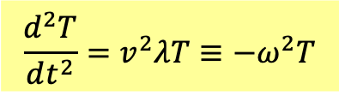
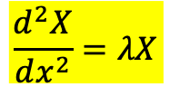


Solving Wave Equation:
$$\frac{∂^{2}φ}{∂t^{2}}=v^{2}\frac{∂^{2}φ}{∂x^{2}}$$
求解策略：
首先尋找時間部分與空間部分，可以分離為$x,t$兩變數個別的函數的模式解：
$$φ\left(x,t\right)=X\left(x\right)∙T\left(t\right)$$
時間部分$T$，如同簡諧運動的方程式，很快可以解出：
$$\frac{d^{2}T}{dt^{2}}=v^{2}λT≡−ω^{2}T$$
$$T\left(t\right)=T_{0}e^{iωt}, or Re\left[Ae^{i\left(ωt+φ\right)}\right]$$
$$φ\left(x,t\right)=T_{0}X\left(x\right)∙e^{iωt}$$
許多推導會直接假設以上式為解的形式，
這就非常類似耦合彈簧的模式解mode：
$$X=ae^{iωt}$$
振盪模式解mode就與這個facto直接相聯：
$$e^{iωt}$$
變數分解解法得到的可以說就是波系統的模式解！
空間部分$X$也滿足自己的常微分方程式：
$$\frac{d^{2}X}{dx^{2}}=λX$$

Slide 21

耦合彈簧與波動系統的對照表
$$\frac{d^{2}X}{dt^{2}}=−A∙X$$
$$\frac{∂^{2}φ}{∂t^{2}}=v^{2}\frac{∂^{2}φ}{∂x^{2}}$$
$$−A∙X$$
$$\frac{∂^{2}}{∂x^{2}}φ$$
$$A$$
$$\frac{d^{2}}{dx^{2}}$$
微分運算稱為算子operator
$$X=Re ae^{iωt}=a a_{m}\cos\left(ωt+φ\right)$$
$$φ\left(x,t\right)=X\left(x\right)∙Ae^{i\left(ωt+φ\right)}$$
$$a$$
$$X\left(x\right)$$
矩陣的本徵值方程式！
$$−A∙a=λa$$
$$\frac{d^{2}X}{dx^{2}}=λX$$
算子 $\frac{d^{2}}{dx^{2}}$的本徵值方程式！
$$a_{j}\sim e^{−ipj}\text{or}\text{ 虛數部} \sin{pj}$$
$X\left(x\right)\sim \sin{kx}$
$X\left(x\right)$就稱為微分算子Differential Operator $\frac{d^{2}}{dx^{2}}$的本徵函數！
可分解波函數就對應模式的位移行向量， $sin\left(k_{n}x\right)$就對應本徵向量！
在波的現象中的算子operator，根源事實上是矩陣matrix。
算子operator的本徵值，與矩陣matrix的本徵值一樣將扮演重要角色。

Slide 22







空間部分$X$也滿足自己的常微分方程式：
$$\frac{d^{2}X}{dx^{2}}=λX$$
要求滿足邊界條件，如此$X_{i}\left(x\right), i=1,⋯∞$ 會是一系列可數的函數。
常數$λ$如同耦合彈簧的本徵值，也是可數，可以標記： $λ_{i} i=1,⋯∞$。
時間部分$T$就會是對應的$T_{i}\left(t\right)$。
$$φ_{i}\left(x,t\right)=X_{i}\left(x\right)∙T_{i}\left(t\right)=A_{i}X_{i}\left(x\right)e^{i\left(ω_{i}t+φ_{i}\right)}$$

Slide 23




$$\frac{∂^{2}φ}{∂t^{2}}=v^{2}\frac{∂^{2}φ}{∂x^{2}}$$
Solving Wave Equation:
求解策略：
首先尋找時間部分與空間部分，可以分離為$x,t$兩變數個別的函數的模式解：
$$φ\left(x,t\right)=X\left(x\right)∙T\left(t\right)$$
要求滿足邊界條件，如此$X_{i}\left(x\right), i=1,⋯∞$ 會是一系列可數的函數。
$$φ_{i}\left(x,t\right)=X_{i}\left(x\right)∙T_{i}\left(t\right)$$
關鍵：波方程式是線性方程式，$X_{i}\left(x\right)T_{i}\left(t\right)$作線性組合，還是波方程式的解。
將$t=0$的起始條件分解為$X_{i}\left(x\right)T_{i}\left(0\right)$的線性組合無窮級數，可證這永遠能作到。
$$φ\left(x,0\right)=\sum_{i=1}^{∞}{c_{i}∙X_{i}\left(x\right)T_{i}\left(0\right)}$$
$X_{i}\left(x\right)$可以分解任意起始條件這個性質非常關鍵，$X_{i}\left(x\right)$稱為具有完備性！
讓組合中的$X_{i}\left(x\right)$各自依照對應的$T_{i}\left(t\right)$作時間演化 (簡諧振盪)後，到時間$t$再組合！

Slide 24










起始各個配料$X_{i}\left(x\right)$依配方$c_{i}$收集
各個配料按分離烹煮$T_{i}\left(t\right)\sim cos\left(ω_{i}t\right)$
各自演化後，最後合體！
$$+$$
$$＝$$
$$+$$
$$+$$
$$+$$
$$⋮$$
$$φ\left(x,t\right)=\sum_{i=1}^{∞}{c_{i}X_{i}\left(x\right)∙T_{i}\left(t\right)}=\sum_{i=1}^{∞}{c_{i}X_{i}\left(x\right)\left(A_{i}\cos{ω_{i}t}\right)}$$
這樣的波函數顯然既滿足波方程式，又滿足起始條件，就是唯一解。

Slide 25












以兩端固定弦為例，一般解：
$$u_{0}\left(x\right)$$
$$φ\left(x,t\right)=\sum_{n=1}^{∞}{sin\left(\frac{nπ}{L}x\right)\left(A_{n}\cos{ω_{n}t}+B_{n}\sin{ω_{n}t}\right)}$$
係數由起始條件決定：例如鋸齒狀起始條件：
$$\frac{∂}{∂t}φ\left(x,0\right)=0$$
$$x/L$$
$$φ\left(x,0\right)=u_{0}\left(x\right)$$
$t=0$代入第一式$φ$：餘弦為一，正弦為零。
$$u_{0}\left(x\right)=\sum_{n=1}^{∞}{A_{n}∙sin\left(\frac{nπ}{L}x\right)}$$
$$A_{n}=\sqrt{2L}\frac{{\left(−1\right)}^{n}}{nπ}$$
這是將起始條件$u_{0}\left(x\right)$分解為本徵函數$X_{n}\left(x\right)=sin\left(\frac{nπ}{L}x\right)$的線性組合的無限級數。
$t=0$代入$∂φ/∂t$：
$$0=\sum_{n=1}^{∞}{B_{n}\frac{nπ}{L}v∙sin\left(\frac{nπ}{L}x\right)}$$
$$B_{n}=0$$
$$φ\left(x,t\right)=\sum_{n=1}^{∞}{\sqrt{2L}\frac{{\left(−1\right)}^{n}}{nπ}sin\left(\frac{nπ}{L}x\right)\cos{ω_{n}t}}$$

Slide 26


